Slide 1
Proiectarea cu Microprocesoare
Curs 8

Slide 2
Proiectarea cu Microprocesoare
5.4. Interfaţa paralelă
Spre deosebire de transferul serial, la care transferul datelor se face bit după bit, la transferul paralel se transferă 8 biţi simultan iar transferul este însoţit şi de semnale de dialog.
Există un semnal de dialog către modulul care primeşte datele prin care acesta este anunţat că datele sunt stabile pe linii şi pot fi preluate.
De asemenea există cel puţin un semnal de dialog de la modulul care primeşte datele prin care acesta comunică primirea acestora sau eventuala indisponibilitate a sa de a primi datele.

Slide 3
Proiectarea Microsistemelor Digitale
Circuitul specializat programabil 8255
Dispune de 24 linii de intrare/ ieşire care pot fi configurate în mai multe feluri în funcţie de modul de lucru ales:
  2 grupe de câte 12 linii de intrare sau ieşire, fără semnale de dialog;
  2 grupe de câte 8 linii de intrare sau ieşire, cu semnale de dialog sau
  o grupă de 8 linii bidirecţionale, cu semnale de dialog.
Din cele 24 linii de intrare/ ieşire 16 au posibilităţi de memorare iar 8 nu au această facilitate.
Comunicarea cu circuitul 8255 se face prin intermediul a 4 adrese de port, corespunzătoare porturilor A, B, C şi portului pentru cuvântul de comandă.

Slide 4
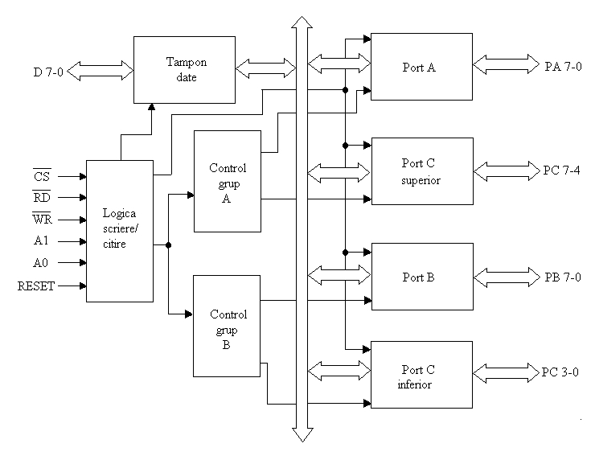
Proiectarea cu Microprocesoare
Structura internă:
  A1 și A0 sunt intrări pentru selectarea unuia din cele 4 porturi interne ale circuitului: 00 pentru Port A, 01 pentru Port B, 10 pentru Port C și 11 pentru RCC; se leagă linii din mag. de adrese (de obicei A2 și A1);

Slide 5
Proiectarea cu Microprocesoare
Tamponul date asigură legătura între circuit şi magistrala de date a sistemului: transferă cuvinte de comandă, de stare şi date.
Logica scriere/ citire are rolul să conducă întregul transfer de date din interiorul circuitului:
  Are ca intrări semnale de comandă din partea microprocesorului care îi comunică ce fel de operaţii se desfăşoară;
  Acest bloc comandă cele 2 jumătăţi ale circuitului: grupul A şi grupul B;
  Blocurile de control pentru grupele A şi B primesc comenzi de la blocul Logică scriere/ citire, primesc cuvintele de comandă şi generează comenzile pentru porturile corespunzătoare;
Porturile A, B şi C au câte 8 biţi:
  Portul A poate fi ieşire, în modurile 0, 1 sau 2, cu posibilităţi de memorare sau intrare, în modurile 0, 1 sau 2, cu posibilităţi de memorare doar în modul 1 sau 2;
  Portul B poate fi ieşire, în modurile 0 sau 1, cu posibilităţi de memorare sau intrare, în modurile 0 sau 1, cu posibilităţi de memorare doar în modul 1;
  Portul C are funcţiuni multiple: poate fi ieşire, doar în modul 0, cu posibilităţi de memorare sau intrare, doar în modul 0, fără posibilităţi de memorare; dacă porturile A şi B lucrează în modurile 1 sau 2, atunci ranguri din portul C vor fi folosite pentru semnale de dialog şi întregul port C poate fi folosit pentru a obţine informaţie de stare de la circuit;

Slide 6
Proiectarea cu Microprocesoare
Programarea circuitului:
  Se realizează prin transmiterea unui cuvânt de comandă la adresa portului cuvântului de comandă; se poate cere porturilor să lucreze în unul din următoarele moduri:
    modul 0, numit şi mod intrare/ ieşire, pentru porturile A, B şi C,
    modul 1, numit şi mod intrare/ ieşire cu dialog, pentru porturile A şi B şi
    modul 2, numit şi mod bidirecţional cu dialog, doar pentru portul A.
  Există şi posibilitatea ca, printr – o singură instrucţiune de ieşire, microprocesorul să comande ieşiri individuale ale portului C; se face printr – un cuvânt de comandă în care rangul 7 este la valoarea 0 logic; particularitatea este cunoscută sub numele mod “bit set/ reset” şi este utilă în aplicaţii de control.
  O altă facilitate: generarea unui semnal care poate fi folosit ca cerere de întrerupere; va fi generat în anumite condiţii, care vor fi prezentate, şi, în plus, trebuie validat sistemul de întreruperi al circuitului; constă în câte un bistabil, pentru modurile de lucru 1 şi 2, iar activarea sau inactivarea bistabilului se face prin ranguri din portul C.

Slide 7
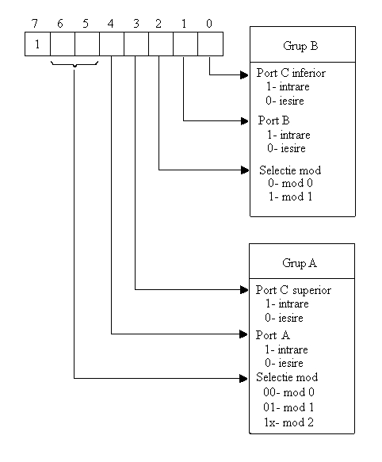
Proiectarea cu Microprocesoare
Structura cuvântului de comandă:

Slide 8
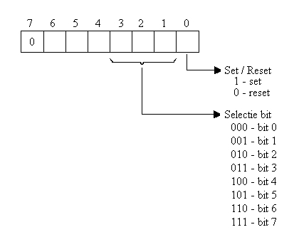
Proiectarea cu Microprocesoare
Structura cuvântului de comandă pentru modul “bit set/ reset”:

Slide 9
Proiectarea cu Microprocesoare
Modul 0:
Se mai numeşte şi mod intrare/ ieşire şi se foloseşte pentru operaţii simple de intrare/ ieşire fără dialog. Caracteristicile modului sunt următoarele:
  se pot comanda 2 porturi pe 8 biţi şi 2 porturi pe 4 biţi;
  oricare port poate fi intrare sau ieşire;
  un port ieşire are posibilităţi de memorare iar un port intrare nu memorează datele;
  există 16 configuraţii posibile;
  pentru a transmite date la portul selectat se foloseşte o instrucţiune de ieşire;
  pentru a prelua date de la portul selectat se foloseşte o instrucţiune de intrare.

Slide 10
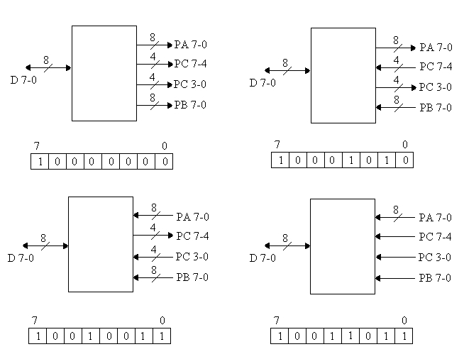
Proiectarea cu Microprocesoare
4 configuraţii posibile cu porturile A, B şi C în modul 0 şi cuvintele de comandă corespunzătoare:

Slide 11
Proiectarea cu Microprocesoare
Modul 1:
Se mai numeşte şi mod de intrare/ ieşire cu dialog şi se foloseşte pentru operaţii de intrare/ ieşire cu dialog. Caracteristicile modului sunt următoarele:
  se pot comanda independent grupul A şi grupul B;
  grupul A conţine portul A şi 3 ranguri ale portului C iar grupul B conţine portul B şi alte 3 ranguri ale portului C;
  rangurile nefolosite ale portului C pot fi comandate prin modul bit set/ reset;
  porturile A şi B pot fi declarate ca intrări sau ieşiri având şi posibilităţi de memorare;
  portul C are şi rol de registru de stare.

Slide 12
Proiectarea cu Microprocesoare
Semnalele de dialog folosite în modul 1 intrare sunt:
  /STB (“Strobe”): intrare prin care perifericul anunţă că a plasat date pe liniile portului; 0 logic va provoca încărcarea datelor în port;
  IBF (“Input Buffer Full”): ieşire, activă la 1 logic, prin care portul anunţă perifericul că datele au fost preluate; semnalul redevine inactiv după ce semnalul /RD de la microprocesor devine inactiv, ceea ce corespunde situaţiei în care microprocesorul a preluat data încărcată cu /STB;
  INTR (“Interrupt”): este o ieşire, activă la 1 logic, către microprocesor, prin care 8255 îi comunică acestuia că un port de intrare are o dată de transmis; semnalul poate fi cerere de întrerupere pentru microprocesor; semnalul va fi activ când /STB = 1, adică data a fost încărcată, IBF = 1, adică i s – a comunicat perifericului că data a fost preluată şi dacă sistemul de întreruperi al circuitului este activ; semnalul va fi dezactivat de frontul anterior al semnalului /RD care corespunde situaţiei în care microprocesorul a luat în considerare cererea; sistemul de întreruperi este implementat cu bistabilul INTEA pentru portul A şi INTEB pentru portul B şi este comandat în modul bit set/ reset prin rangurile PC4 pentru portul A, respectiv PC2 pentru portul B ale portului C.

Slide 13
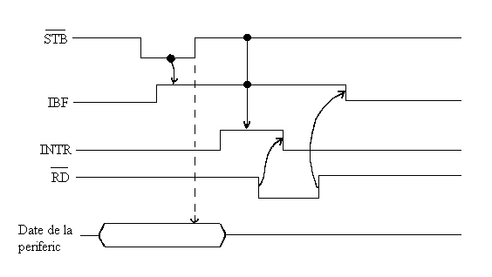
Proiectarea cu Microprocesoare
Dialogul pentru modul 1 intrare:

Slide 14
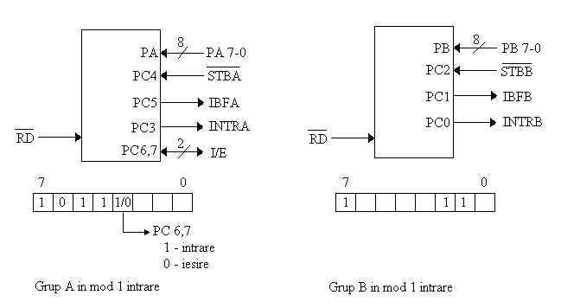
Proiectarea cu Microprocesoare
Terminalele folosite pentru dialog şi cuvintele de comandă pentru modul 1 intrare:

Slide 15
Proiectarea cu Microprocesoare
Semnalele de dialog folosite în modul 1 ieşire sunt:
  /OBF (“Output Buffer Full”): ieşire, activă la 0 logic, prin care portul anunţă perifericul că microprocesorul i – a trimis o dată şi a plasat – o pe liniile proprii; semnalul este activat după dezactivarea lui /WR, prin care microprocesorul înscrie data în port, şi va fi dezactivat de răspunsul perifericului;
  /ACK (“Acknowledge”): intrare, activă la 0 logic, prin care perifericul anunţă că a preluat data trimisă de portul A sau B; este răspunsul la semnalul /OBF;
  INTR (“Interrupt”): ieşire, activă la 1 logic, către microprocesor, prin care 8255 îi comunică acestuia că a transmis către periferic data primită de la el şi aşteaptă o nouă dată; semnalul poate fi cerere de întrerupere pentru microprocesor; semnalul va fi activ când /OBF = 1, adică data a fost transmisă către periferic, /ACK = 1, adică perifericul a preluat data şi dacă sistemul de întreruperi al circuitului este activ; sistemul de întreruperi este implementat cu bistabilul INTEA pentru portul A şi INTEB pentru portul B şi este comandat în modul “bit set/ reset” prin rangurile PC6 pentru portul A, respectiv PC2 pentru portul B ale portului C.

Slide 16
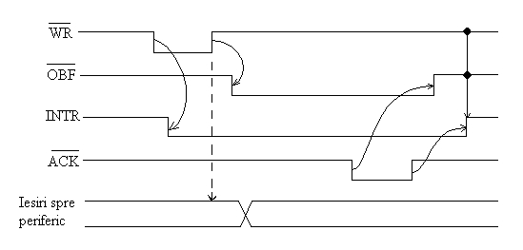
Proiectarea Microsistemelor Digitale
Dialogul pentru modul 1 ieşire:

Slide 17
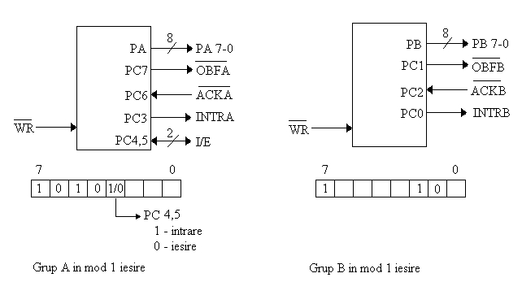
Proiectarea cu Microprocesoare
Terminalele folosite pentru dialog şi cuvintele de comandă pentru modul 1 ieșire:

Slide 18
Proiectarea Microsistemelor Digitale
Modul 2:
Se mai numeşte şi mod bidirecţional cu dialog; semnalele de dialog au aceleaşi semnificaţii ca în modul 1, poziţiile lor relative sunt aceleaşi, existând, totuşi, o diferenţă: semnalul /ACK, la 0 logic validează transmiterea datelor de către portul A către periferic iar dacă este 1 logic liniile de date vor fi în a 3 – a stare; /ACK nu mai are semnificaţie de achitare, ci semnificaţie de cerere. Caracteristici:
  doar grupul A poate lucra în acest mod,
  grupul A este alcătuit din portul A şi 5 semnale de dialog care folosesc ranguri ale portului C,
  grupul B poate fi programat în modul 1 sau 0,
  există facilitatea de memorare şi la intrare şi la ieşire,
  portul C are şi rol de registru de stare,
  Sistemul de întreruperi este implementat de bistabilele INTE1 şi INTE2. INTE1 este asociat ieşirii şi este comandat prin terminalul PC6 iar INTE2 este asociat intrării şi este comandat de terminalul PC4.

Slide 19
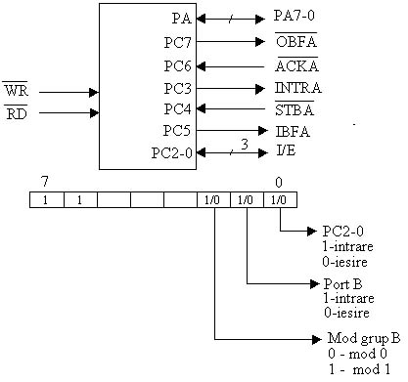
Proiectarea cu Microprocesoare
Terminalele portului C folosite de grupul A pentru dialog:

Slide 20
Proiectarea Microsistemelor Digitale
Cuvântul de stare în modul 2:
7 0
/OBFA | INTE1 | IBFA | INTE2 | INTRA | I/E | I/E | I/E

Slide 21
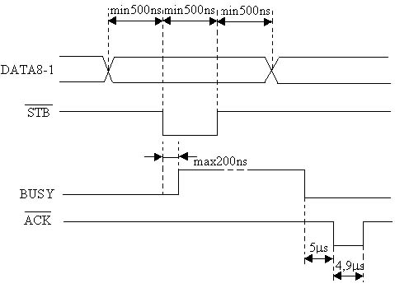
Proiectarea cu Microprocesoare
Aplicaţii:
1. Să se proiecteze o interfaţă paralelă care să lucreze în conformitate cu dialogul de tip CENTRONIX.
  Dialogul de tip CENTRONIX:

Slide 22
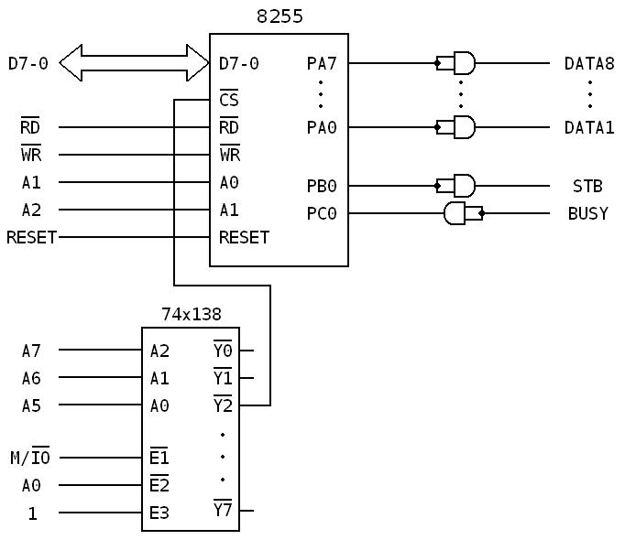
Proiectarea cu Microprocesoare
  Schema interfeţei:

Slide 23
Proiectarea cu Microprocesoare
  Adresele de port:
    40H pentru portul A,
    42H pentru portul B,
    44H pentru portul C şi
    46H pentru RCC.
  Modurile de lucru:
    0 ieşire pentru portul A,
    0 ieşire pentru portul B şi
    0 intrare pentru portul C inferior.
  Rutina de programare:
  MOV AL,81H
  OUT 46H,AL

Slide 24
Proiectarea cu Microprocesoare
  Rutina de transmisie paralelă:
  PAR: IN AL,44H ; citire şi testare BUSY
  RCR AL,1
  JC PAR
  MOV AL,CL ; se preia caracterul din registrul CL
  OUT 40H,AL
  OR AL,01H
  OUT 42H,AL ; /STB = 1
  AND AL,00H
  OUT 42H,AL ; /STB = 0
  OR AL,01H
  OUT 42H,AL ; /STB = 1
  RET
  Rutina începe prin citirea şi testarea liniei BUSY pentru a vedea dacă receptorul este liber. Microprocesorul aşteaptă până când receptorul este liber şi apoi trimite data, activând şi dezactivând semnalul /STB.

Slide 25
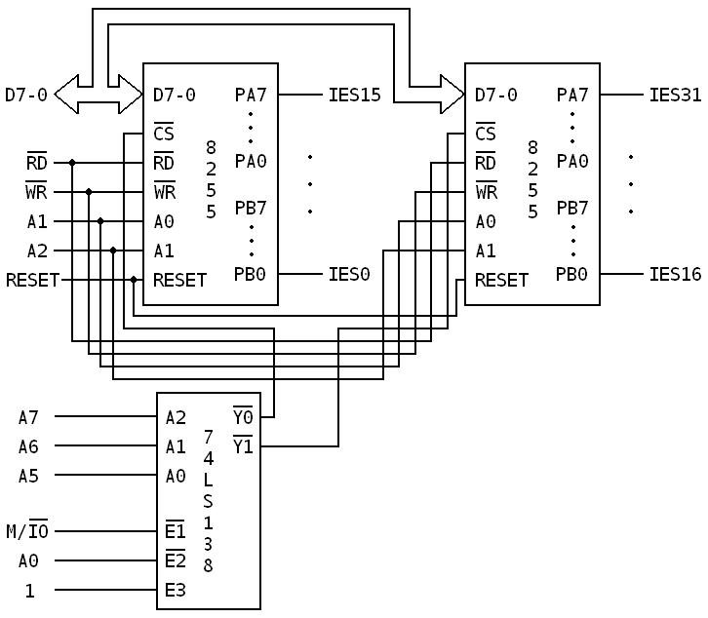
Proiectarea cu Microprocesoare
2. Să se comande 32 semnale de ieşire de către un microprocesor 8086. Se vor utiliza circuite 8255.
Schema modulului:

Slide 26
Proiectarea cu Microprocesoare
Adresele de port:
  00H pentru portul PA al primului circuit 8255;
  02H pentru portul PB al primului circuit 8255;
  06H pentru Registrul Cuvântului de Comandă al primului circuit 8255;
  20H pentru portul PA al celui de-al doilea circuit 8255;
  22H pentru portul PB al celui de-al doilea circuit 8255;
  26H pentru Registrul Cuvântului de Comandă al celui de-al doilea circuit 8255.
Modurile de lucru: 0 ieşire

Slide 27
Proiectarea cu Microprocesoare
Programarea celor 2 circuite 8255:
  MOV AL,80H
  OUT 06H,AL
  OUT 26H,AL
Pentru a poziţiona o ieşire va trebui scrisă configuraţia corespunzătoare la portul unde este conectată respectiva ieşire. De exemplu, pentru ca să existe următoarea configuraţie: IES0 = IES2 = IES4 = IES6 = 0, IES1 = IES3 = IES5 = IES7 = 1 va trebui executată următoarea secvenţă:
MOV AL,0AAH
OUT 02H,AL.

Slide 28
Proiectarea cu Microprocesoare
Dacă se doreşte poziţionarea unei singure ieşiri, fără a le afecta pe celelalte va fi necesară modificarea programării circuitului. Portul la care este conectată ieşirea va trebui să fie poziţionat ca intrare, apoi se va citi combinaţia de la respectivul port, se va modifica combinaţia, portul va fi programat ca ieşire şi apoi se va scrie combinaţia la respectivul port. De exemplu, dacă se doreşte poziţionarea ieşirii IES0 la 1 logic, fără afectarea celorlalte, va trebui executată următoarea secvenţă:
MOV AL,82H
OUT 06H,AL ;portul B din primul 8255 este poziţionat ca intrare
IN AL,02H
XOR AL,01H
MOV CL,AL
MOV AL,80H
OUT 06H,AL ;portul B din primul circuit 8255 este ieşire
MOV AL,CL
OUT 02H,AL ,se poziţionează ieşirea dorită

